Slide 1
框架
jdk
zookeeper
Flume, Kafka
Storm
hbase, hadoop

Slide 2
预先准备
同步时间
设置host
设置network
关闭防火墙
ssh免密登录
修改环境变量

Slide 3
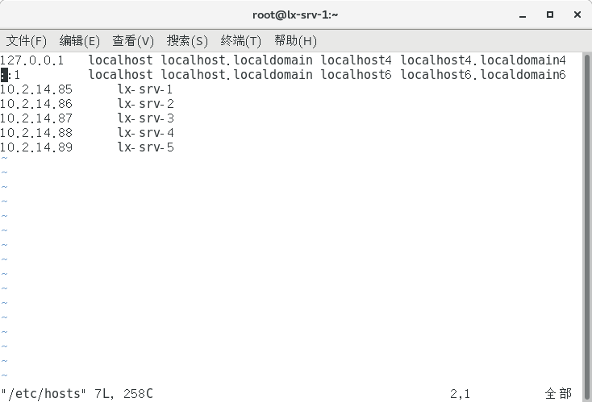
vim /etc/hosts

Slide 4
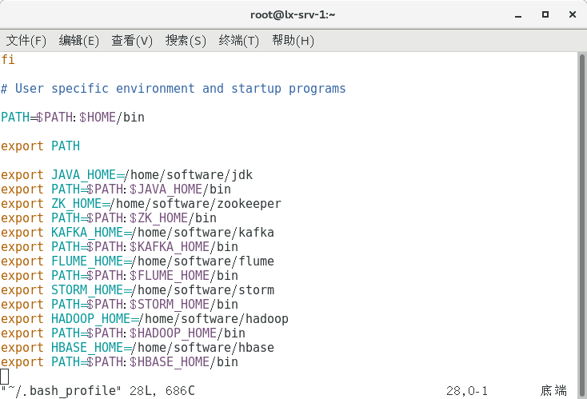
vim ~/.bash_profile
下面不一定全部安装
坑：修改java符号链接

Slide 5
各节点配置
lx-srv-1: jdk, zookeeper, hadoop master, hbase, kafka, storm nimbus, storm drpc
lx-srv-2, 3: jdk, zookeeper, flume
lx-srv-4, 5: jdk, zookeeper, hadoop slave, hbase, storm supervisor
1为hadoop, storm主节点, kafka节点, hbase主节点(只保存元数据)
2, 3为爬虫与flume节点
4, 5为hadoop从节点, hbase从节点(保存数据),storm子节点(具体逻辑Topology)
zookeeper自动选举主节点

Slide 6
zookeeper集群,kafka集群
zookeeper集群为5台服务器都有的，配置相同
kafka目前只在lx-srv-1上配置

Slide 7
storm集群
lx-srv-1 zookeeper, storm nimbus(主), storm drpc
lx-srv-2,3 zookeeper
lx-srv-4,5 storm supervisor(从)
注4,5的storm supervisor与4,5的zookeeper不相连

Slide 8
hbase, hadoop集群
lx-srv-1: zookeeper, hadoop master, hbase master(只存储元数据)
lx-srv-4, 5: zookeeper, hadoop slave, hbase普通节点(实际存储数据)

Slide 9
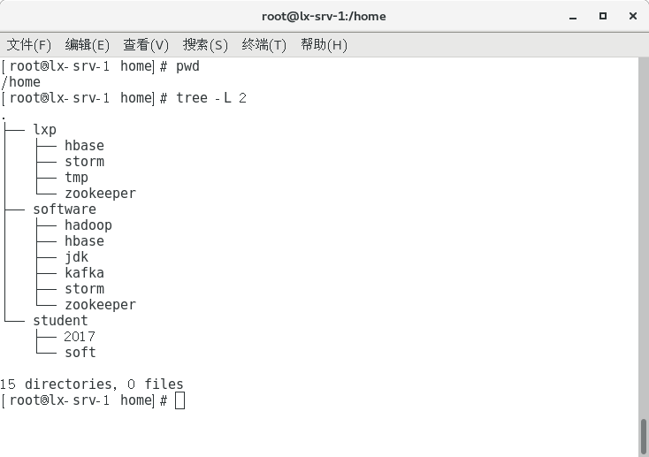
lx-srv-1
lxp为各组件保存数据或者配置的文件夹，手动根据配置新建
student不是项目所属

Slide 10
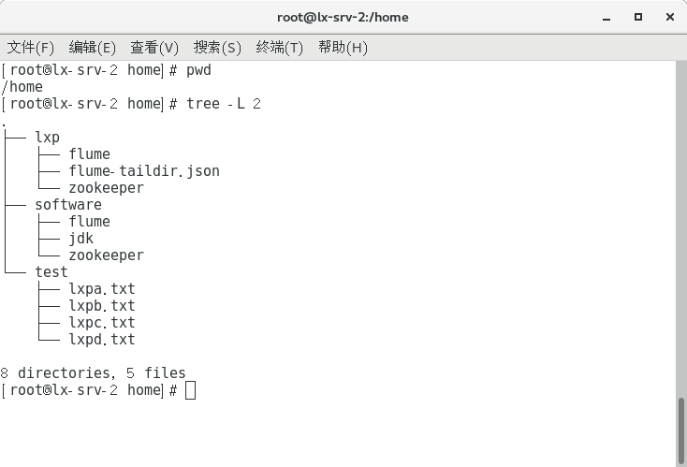
lx-srv-2(3)
test为模拟爬虫生成数据的文件夹

Slide 11
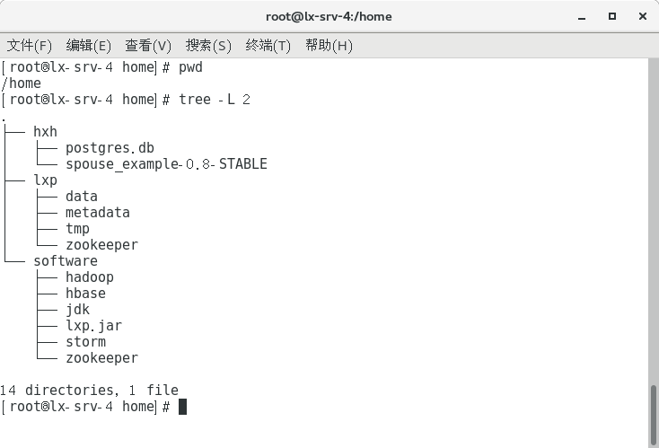
lx-srv-4(5)
lxp.jar为storm的java代码打包而成，在此节点上提交给storm集群

Slide 12
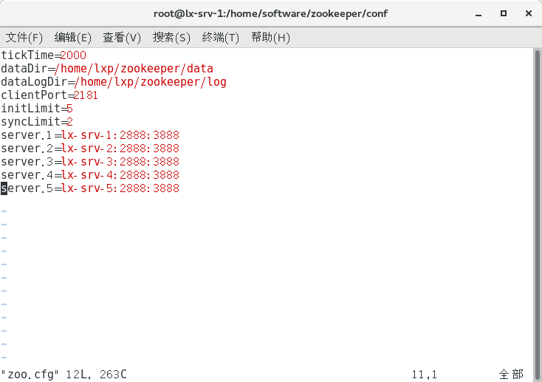
zookeeper配置
lx-srv-1
$ZK_HOME/conf/zoo.cfg
所有的5个节点配置相同

Slide 13
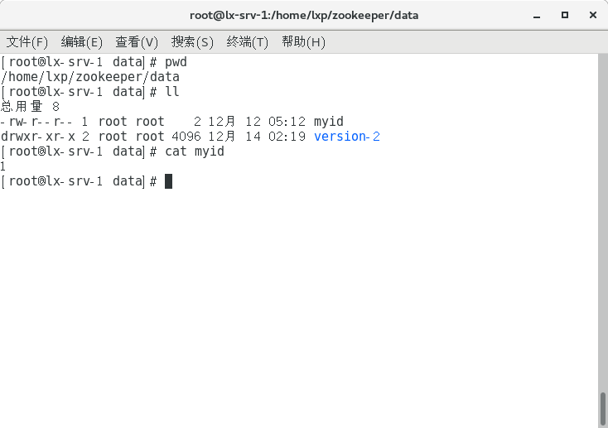
zookeeper配置
lx-srv-1 /home/lxp/zookeeper/data
需要在上一张ppt的配置文件夹中新建myid, 内容为zookeeper的唯一的id, lx-srv-2,3,4,5分别为2,3,4,5

Slide 14
kafka配置
lx-srv-1
cat $KAFKA_HOME/config/server.properties
broker.id=100
zookeeper.connect=lx-srv-1:2181
现在的kafka只有一个节点运行,多节点修改zookeeper.connect
broker.id为zookeeper的唯一的id,这里设为100

Slide 15
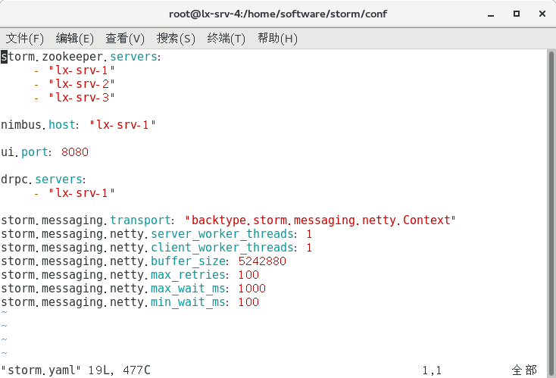
storm配置
Lx-srv-4(1,5)
$STORM_HOME/conf/storm.yaml

Slide 16
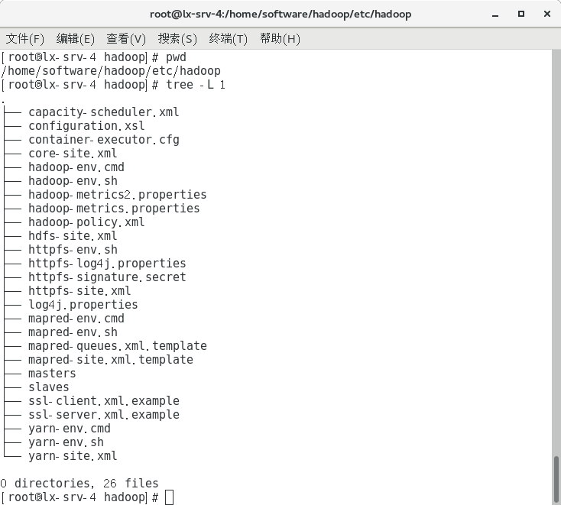
hadoop配置
Lx-srv-4(1,5)
$HADOOP_HOME/etc/hadoop/

Slide 17
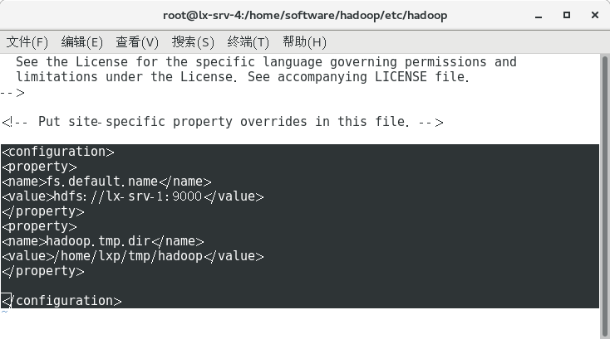
hadoop配置
Lx-srv-4(1,5)
$HADOOP_HOME/etc/hadoop/core-site.xml

Slide 18
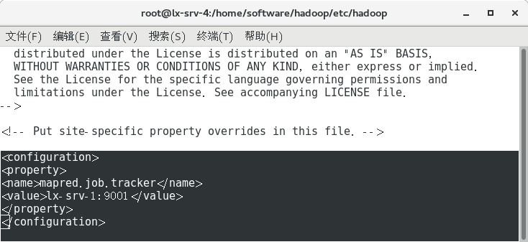
hadoop配置
Lx-srv-4(1,5)
$HADOOP_HOME/etc/hadoop/mapred-site.xml.template

Slide 19
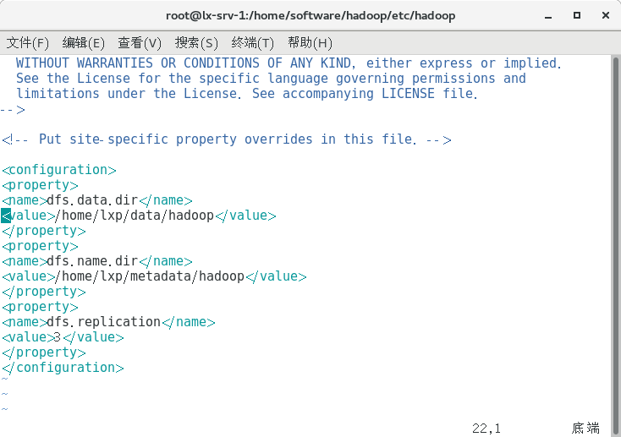
hadoop配置
Lx-srv-4(1,5)
$HADOOP_HOME/etc/hadoop/hdfs-site.xml

Slide 20
hadoop配置
Lx-srv-4(1,5)
cat $HADOOP_HOME/etc/hadoop/masters
lx-srv-1
cat $HADOOP_HOME/etc/hadoop/slaves
Lx-srv-4
lx-srv-5

Slide 21
hbase配置
Lx-srv-4(1,5)
cat $HBASE_HOME/conf/hbase-env.sh
export HBASE_MANAGES_ZK=false
注 是否托管zookeeper

Slide 22
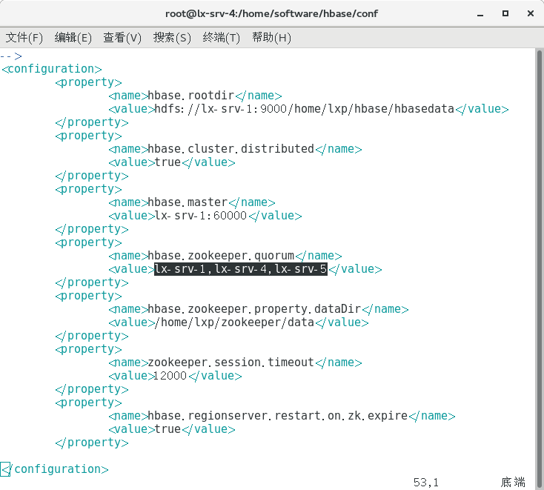
hbase配置
Lx-srv-4(1,5)
cat $HBASE_HOME/conf/hbase-site.xml
注 黑色部分可能有错(lx-srv-1只保存元数据)

Slide 23
hbase配置
Lx-srv-4(1,5)
cat $HBASE_HOME/conf/regionservers
Lx-srv-4
Lx-srv-5
注 这里是实际保存数据的节点

Slide 24
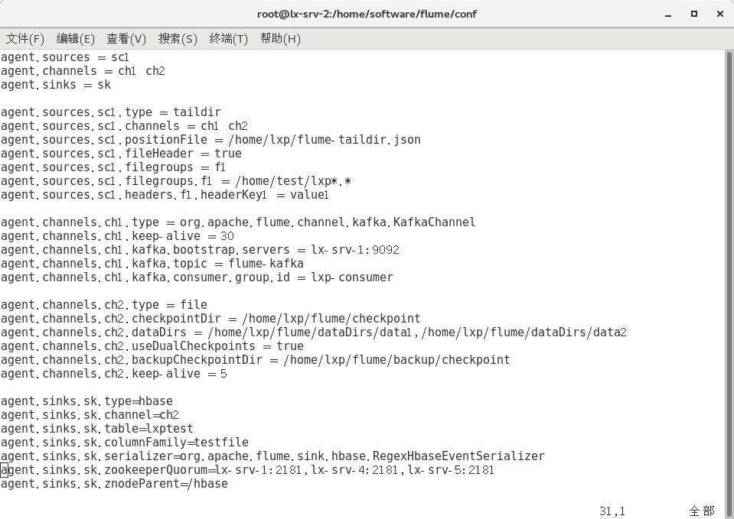
flume配置
Lx-srv-2(3)
$FLUME_HOME/conf/lxp2-conf
此配置集成kafka hbase zookeeper

Slide 25
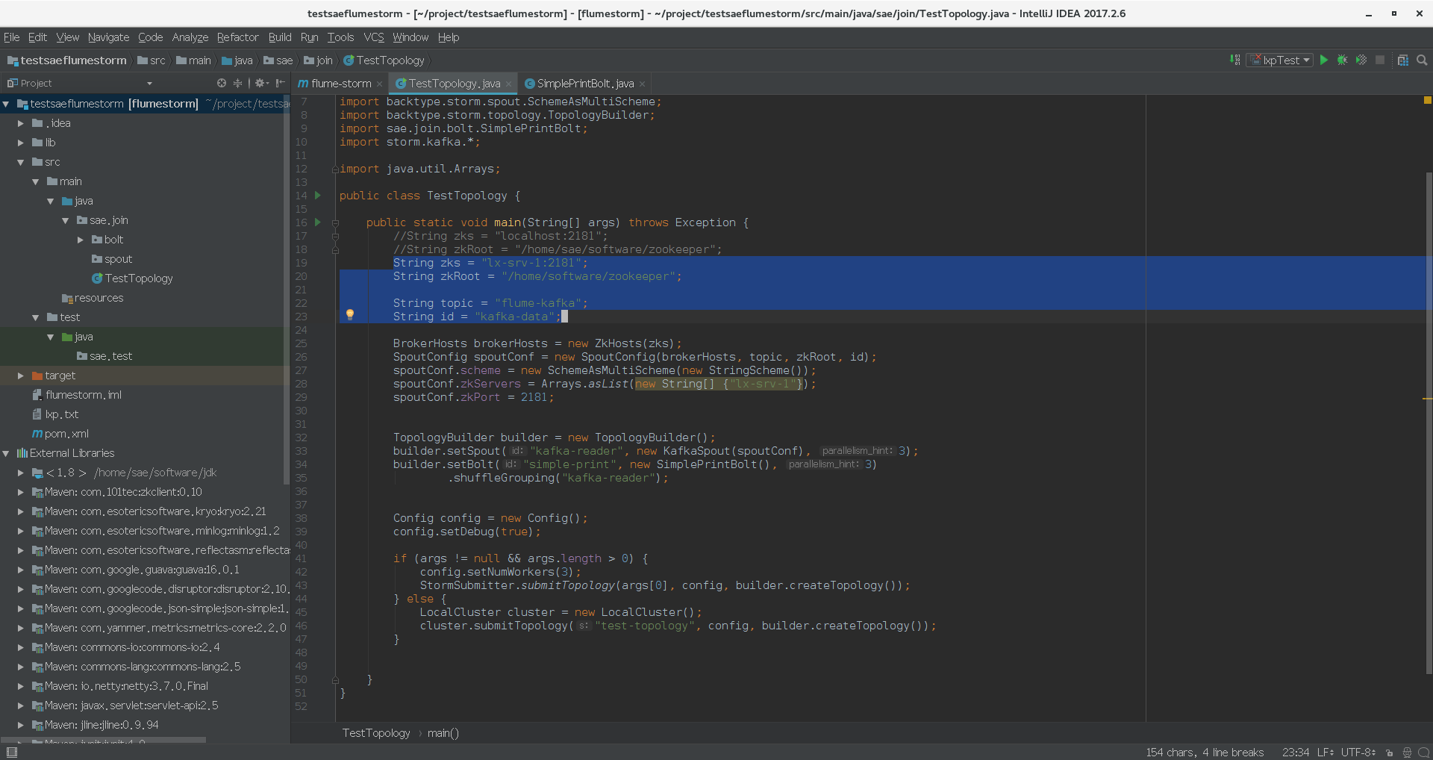
storm从kafka读取数据的java代码
着色部分为配置，其中一些依赖于后面ppt的kafka

Slide 26
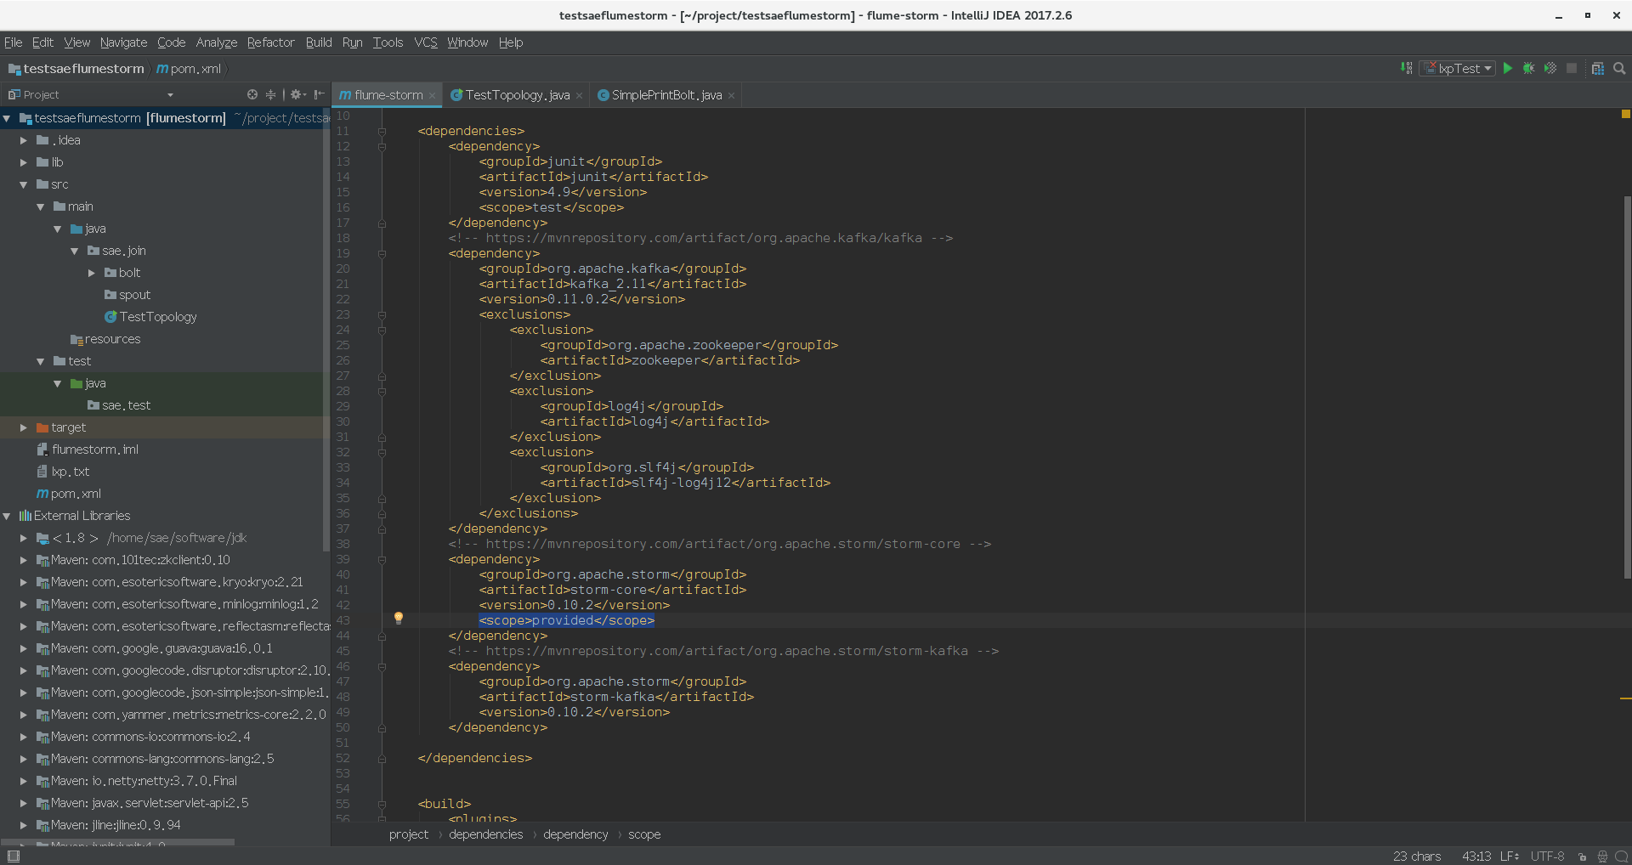
storm java代码打包
mvn clean package assembly:single
坑：pom中的版本号一定要与flume\lib中的jar包匹配
着色部分开发时为compile,打包时为provided，否则引起包冲突
打包完后发送到storm supervisor节点的服务器(lx-srv-4的lxp.jar)

Slide 27
jar包问题
hadoop hbase kafka storm flume
中间有一些lib下面jar包的复制
如果发生了找不到class或者method的错误 极有可能是没有复制
易发生log4j冲突

Slide 28
运行

Slide 29
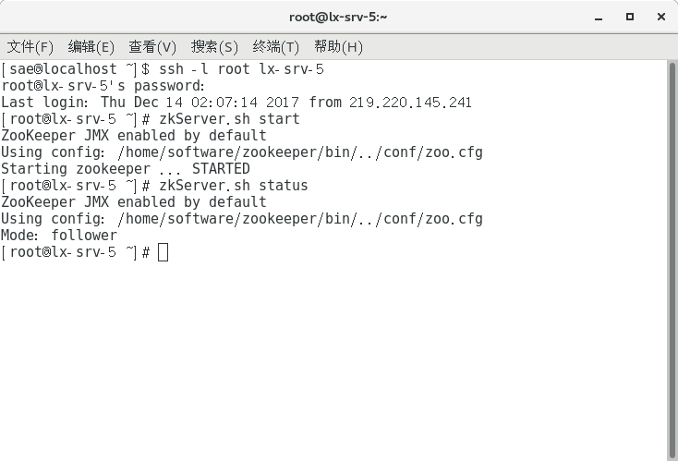
运行zookeeper
5台服务器 zkServer.sh start
开启后 zkServer.sh status查看状态

Slide 30
运行hadoop
首先根据配置mkdir各种文件夹，保持为空（这是个坑）
Lx-srv-1(4, 5)
hdfs namenode -format

Slide 31
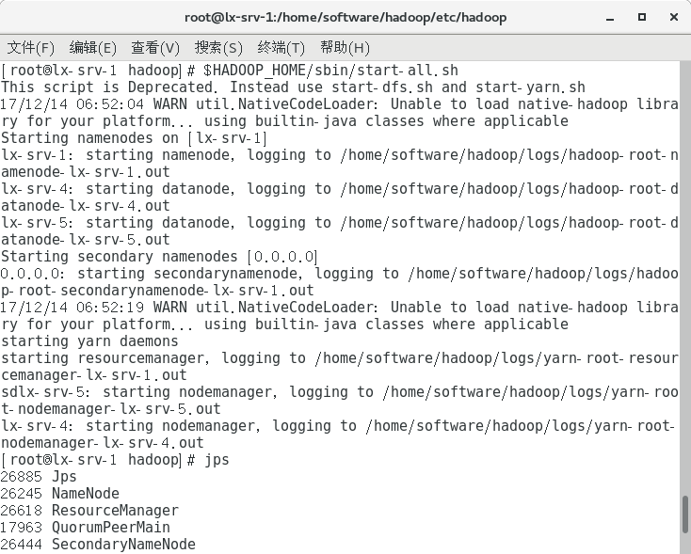
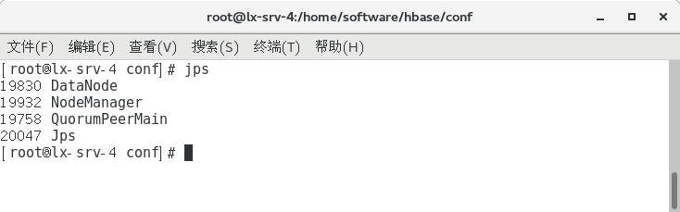
运行hadoop
Hadoop master(lx-srv-1)
$HADOOP_HOME/sbin/start-all.sh
成功后lx-srv-1下有resourceManager和SecondaryNameNode和NameNode
lx-srv-4, 5下有 DataNode和NodeManager

Slide 32
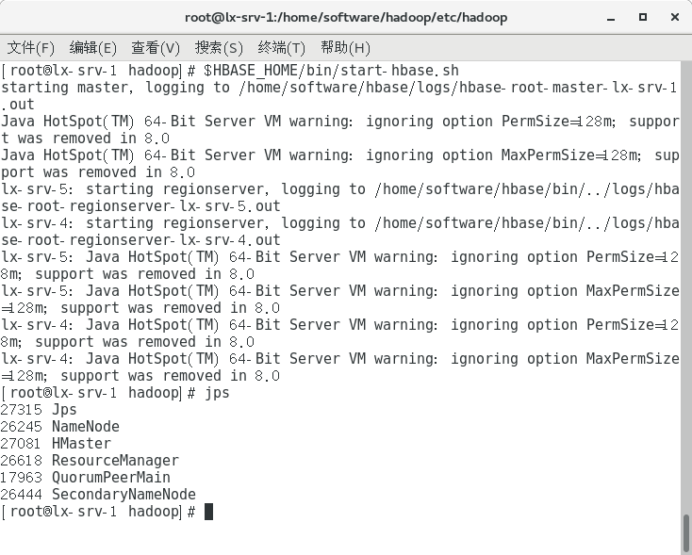
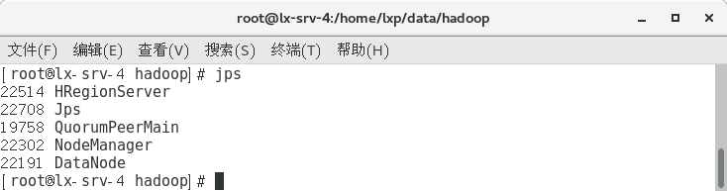
运行hbase
Hbase master(lx-srv-1)
$HBASE_HOME/bin/start-hbase.sh
成功后lx-srv-1下有HMaster
lx-srv-4, 5下有 HRegionServer

Slide 33
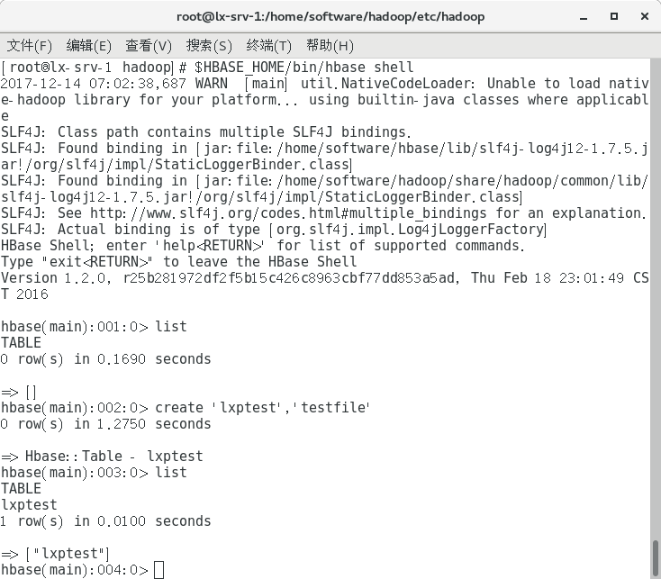
运行hbase
Lx-srv-1(4,5) (如果create必须在1)
$HBASE_HOME/bin/hbase shell
第一次启动 create 'lxptest','testfile' (这里与flume配置相同)

Slide 34
运行kafka
Lx-srv-1
kafka-server-start.sh $KAFKA_HOME/config/server.properties
如果第一次启动 需要创建topic
kafka-topics.sh --zookeeper lx-svr-1:2181 --create --topic flume-kafka --partitions 3 --replication-factor 1(storm java代码中的配置与这里相同，坑，必须先启动上面的命令才能create)

Slide 35
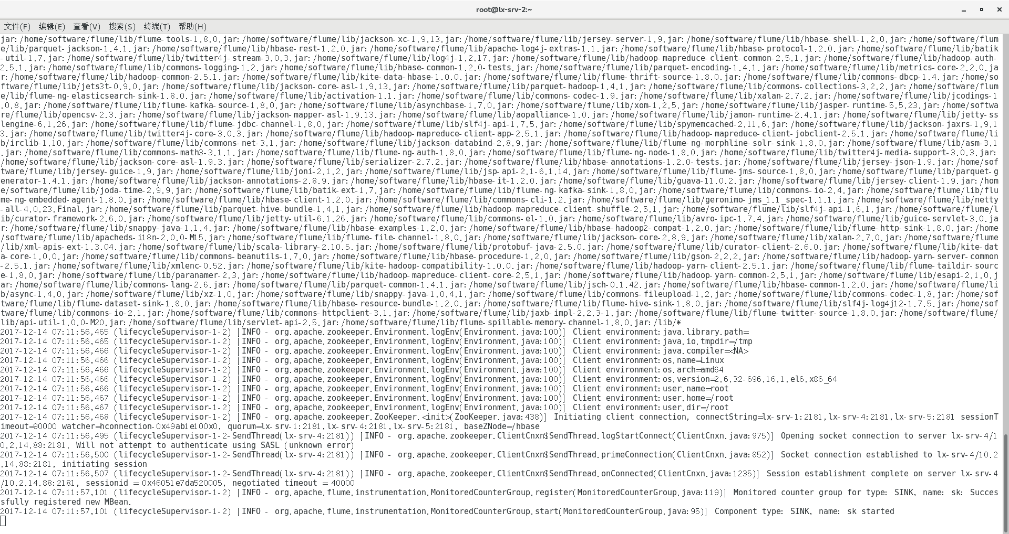
运行flume
Lx-srv-2(3)
flume-ng agent agent --conf $FLUME_HOME/conf --conf-file $FLUME_HOME/conf/lxp2-conf --name agent -Dflume.root.logger=INFO,console

Slide 36
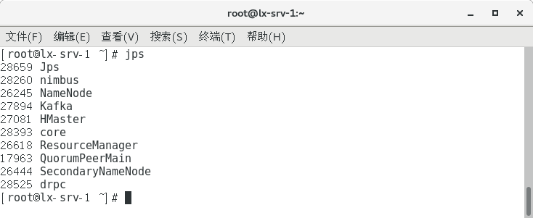
运行storm
Lx-srv-1
Storm nimbus &
Storm ui &
Storm drpc &
能看到刚刚启动的kafka和
nimbus,drpc,core(ui)

Slide 37
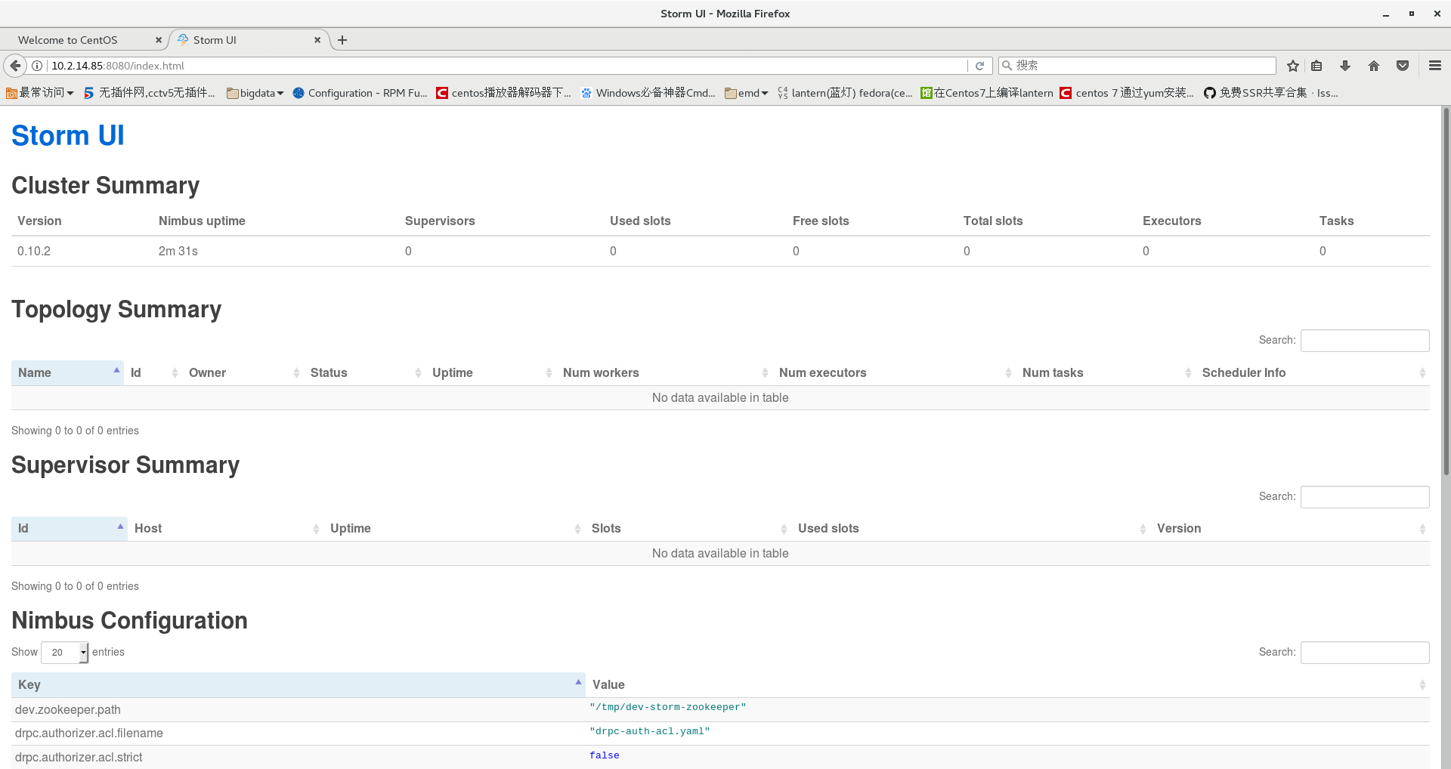
运行storm
启动ui后，即可在lx-srv-1:8080看到Storm UI

Slide 38
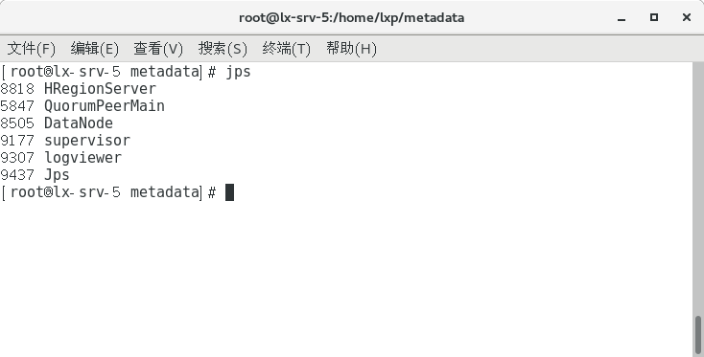
运行storm
Lx-srv-4(5)
Storm supervisor &
Storm logviewer &
能看到supervisor和logviewer

Slide 39
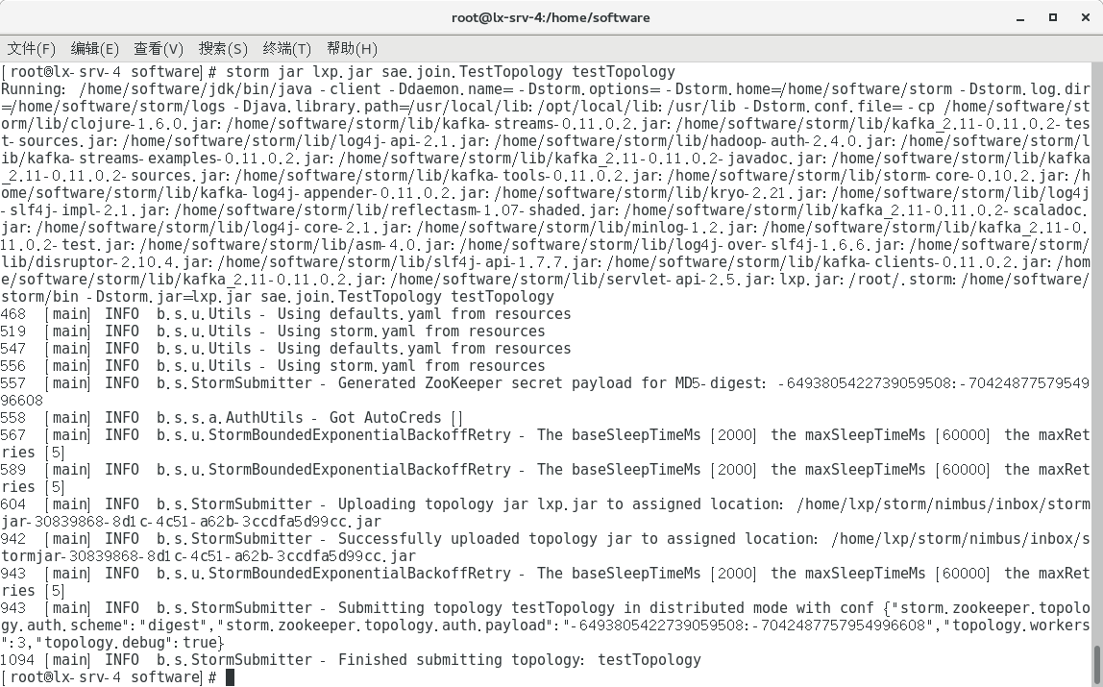
提交storm的topology jar
Lx-srv-4
提交之前打包的lxp.jar
Storm jar lxp.jar sae.join.TestTopology testTopology

Slide 40
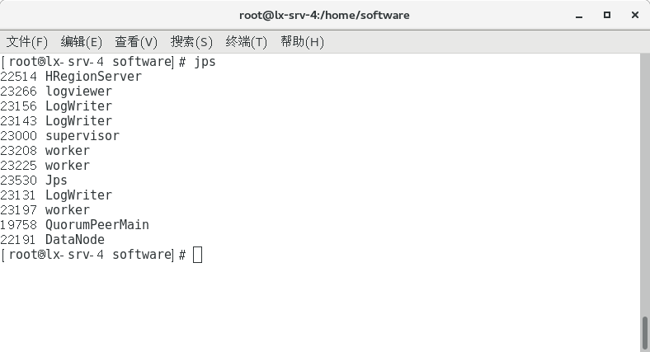
提交storm的topology jar
提交之后能看到多个logviewer,worker(storm配置有关)

Slide 41
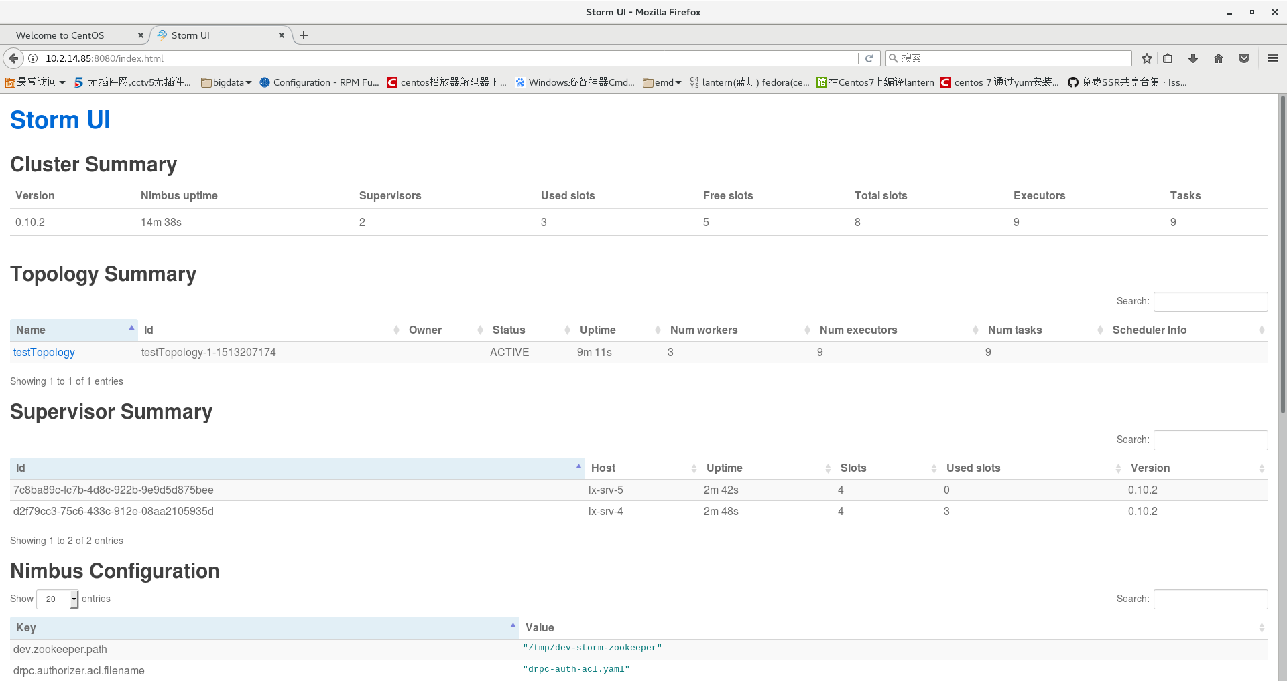
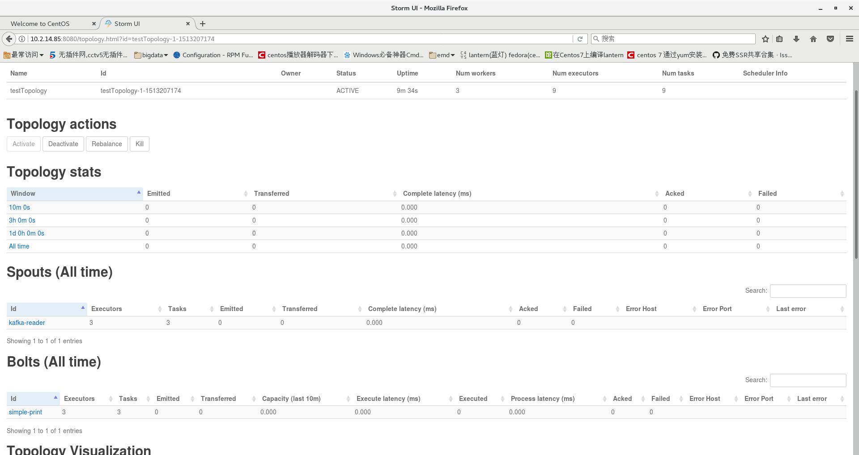
在Storm UI里面查看topology

Slide 42
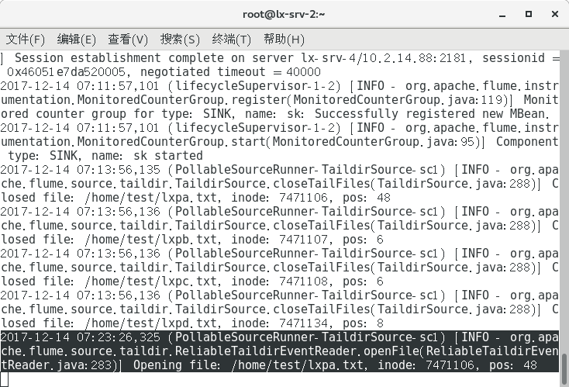
模拟输入
根据flume的配置 在lx-srv-2(3) /home/test下运行 echo abcde >> lxpa.txt
能在所在的flume中看到log

Slide 43
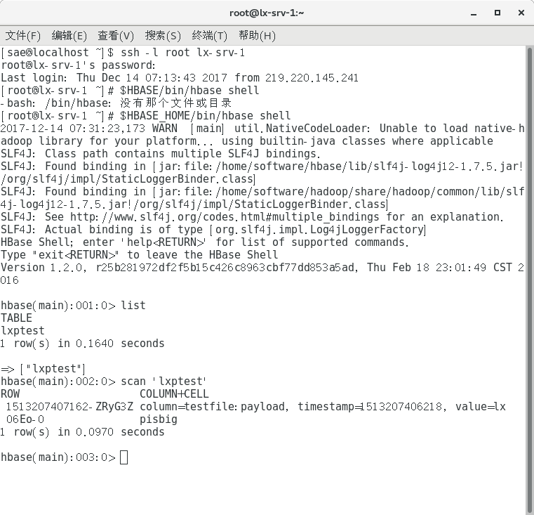
查看hbase
在lx-srv-1(4,5)中打开hbase,能看到echo内容(lxpisbig)

Slide 44
关闭与清理
在storm ui中停止topology
停止storm(kill)
停止flume(kill)
停止kafka(kill)
停止hbase
停止hadoop
停止zookeeper

